Slide 1
オープンデータ研修（応用編）
～推奨データセットに基づくデータ加工手順～
（応用編A-1. 食品等営業許可・届出一覧）

Slide 2

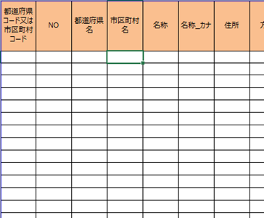
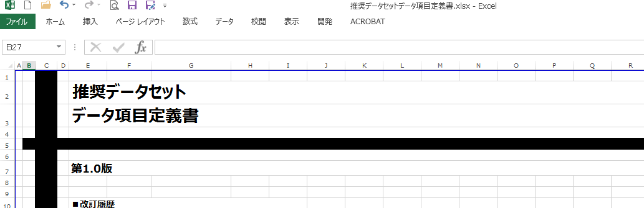
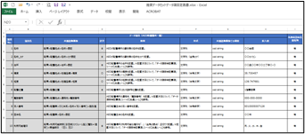
本書の狙い
オープンデータリーダ研修（応用編）は、推奨データセットに基づいたデータを公開することにより、公開したデータがサービス事業者に取り込まれやすくなることと、その手法を理解することを目的としています。 本書では、推奨データセットの項目と、既存のデータを推奨データセットに変換する手順を理解します。
データ項目定義書
フォーマット標準例
出典：「オープンデータをはじめよう ～ 地方公共団体のための最初の手引書～」内閣官房 情報通信技術（IT）総合戦略室

Slide 3
１. はじめに
２. 推奨データセットの項目と確認事項
３. 推奨データセットに基づくデータの作成
４. 推奨データセットに基づくデータのメンテナンス

Slide 4
１. はじめに
２. 推奨データセットの項目と確認事項
３. 推奨データセットに基づくデータの作成
４. 推奨データセットに基づくデータのメンテナンス

Slide 5
1.1 推奨データセットとは
1. はじめに
推奨データセットとは、内閣官房IT総合戦略室が提供している、
政府として公開を推奨するデータ
公開するデータの作成にあたり準拠すべきルールやフォーマット等
を示した定義書です。
データ項目定義書
フォーマット標準例
出典：「オープンデータをはじめよう ～ 地方公共団体のための最初の手引書～」内閣官房 情報通信技術（IT）総合戦略室

Slide 6
1.2 推奨データセットの種類
1. はじめに
現在、基本編14種類、応用編8種類の計22種類の推奨データセットが公開されています。
さらに、データセットの追加が検討されており、随時公開される予定です。
基本編: 特にオープンデータに取り組み始める地方公共団体の参考となるようなデータ。
応用編: 基本編以外のデータ。 A-xxは内閣官房IT室が規定したフォーマット、B-xxは省庁が規定したフォーマット。
基本編 | 応用編
1. AED設置箇所一覧 2. 介護サービス事業所一覧 3. 医療機関一覧 4. 文化財一覧 5. 観光施設一覧 6. イベント一覧 7. 公衆無線LANアクセスポイント一覧 8. 公衆トイレ一覧 9. 消防水利施設一覧 10. 指定緊急避難場所一覧 11. 地域・年齢別人口 12. 公共施設一覧 13. 子育て施設一覧 14. オープンデータ一覧 | A-1. 食品等営業許可・届出一覧 A-2. 学校給食献立情報 A-3. 小中学校通学区域情報 B-1. ポーリング柱状図等 B-2. 都市計画基本調査情報 B-3. 調達情報 B-4. 標準的なバス情報フォーマット B-5. 支援制度情報
出所: 政府CIOポータル「推奨データセット」より作成 https://cio.go.jp/policy-opendata#dataset

Slide 7
1.3 推奨データセットを利用するメリット
1. はじめに
推奨データセットに基づいてデータを公開すると、以下のようなメリットがあります。
公開するデータを選定する参考になる どのようなデータをオーブンデータとして公開すべきかわからない場合は、まず推奨データセットに挙げられている22項目の中から1つを選択するのがよいです。
データを公開する際に必要な項目を選定する参考になる 推奨データセットには、それぞれのデータに対するフォーマット例が付与されています。このため、選択したデータに関してそろえるべき、名称・位置情報等の項目は、このフォーマットを見ればわかります。
原課に対して意義・必要性を説明しやすくなる 選択したデータを管理する原課に対して、そのデータをオープンデータとして公開することを説明し、説得する際に、それが国が推奨しているデータであると説明することができます。
公開したデータが、アプリケーションから利用されやすくなる 推奨データセットに基づいて公開されたデータは、地方公共団体によらず同じフォーマットになるため、アプリケーションが扱いやすくなります。このため、推奨データセットに基づいて公開されたデータは、アプリケーションから利用されやすくなります。 実際に、以下のような事例があります。
公共施設情報やイベント情報を推奨データセットに基づいて公開することにより、子供とお出かけ情報サイト「いこーよ」に取り込まれました。
バスの運行情報を標準的なバス情報フォーマットに基づいて公開することにより、乗り換え案内サイトで利用されるようになりました。

Slide 8
１. はじめに
２. 推奨データセットの項目と確認事項
３. 推奨データセットに基づくデータの作成
４. 推奨データセットに基づくデータのメンテナンス

Slide 9
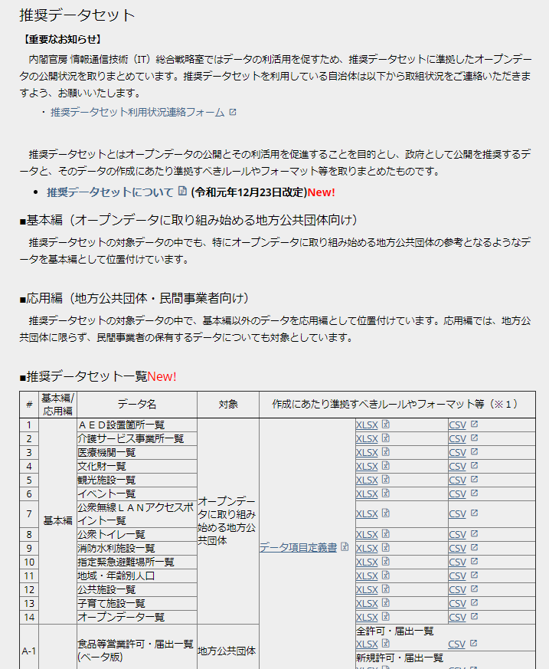
2.1 推奨データセットに関する情報の取得先
2. 推奨データセットの項目と確認事項
推奨データセットに関する情報は、政府CIOポータルのオープンデータに関するページにあります。
https://cio.go.jp/policy-opendata#dataset
CIOポータル・オープンデータページの「推奨データセット一覧」に、 データ項目定義書とデータフォーマット定義が掲載されています。
「データ項目定義書」に、推奨データセットに属するそれぞれのデータにおいて掲載すべき項目と、データの作成にあたり準拠すべきルールを規定しています。
「データフォーマット定義」は、前述の「データ項目定義書」に基づいたフォーマットです。このフォーマットにデータを転記すれば、公開できるデータになります。
データフォーマット定義
データ項目定義書

Slide 10
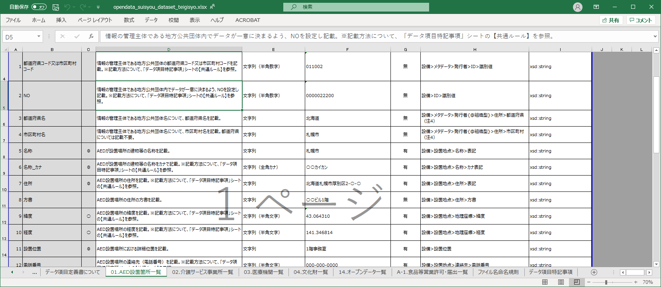
2.2 データ項目定義書の構成
2. 推奨データセットの項目と確認事項
データ項目定義書を確認してみましょう。
「データ項目定義書」は、以下のような構成になっています。
改訂履歴
データ項目定義書について: データ項目定義書の記載に関する説明が掲載されています。
個々の推奨データセットに関するデータ項目定義
ファイル名の命名規則: 公開する際のファイル名の命名規則を規定しています。
データ項目特記事項: 日付・位置情報・住所等の記載方法を規定しています。
①
②
③
④
⑤

Slide 11
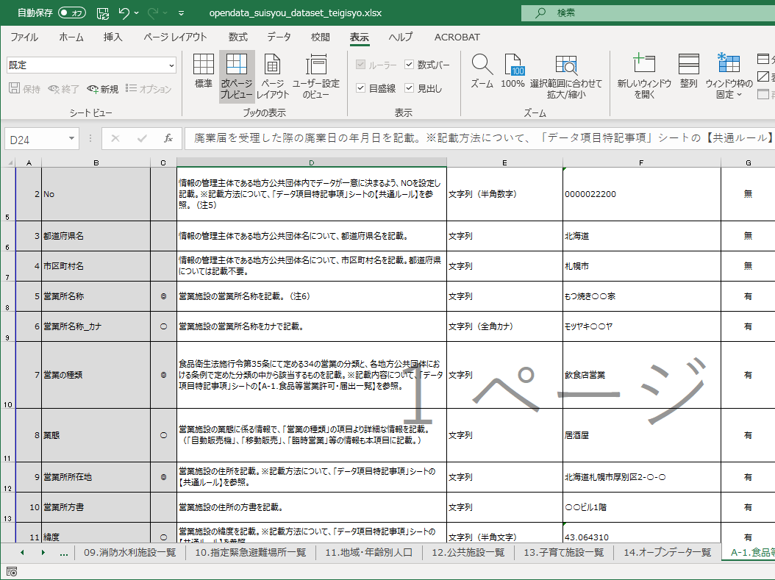
2.3 データ項目定義
2. 推奨データセットの項目と確認事項
食品等営業許可・届出一覧のデータ項目定義を確認してみましょう。
食品等営業許可・届出一覧のデータ項目定義書は、以下の項目を必須・推奨としています。
必須項目
営業所名称
営業の種類
営業所所在地
許可年月日
許可番号
推奨項目
データ概要
URL
API対応有無
所属する地方公共団体が管理する食品等営業許可・届出一覧に、これらの項目があるか確認しましょう。必須項目に不足がある場合、調査することが望ましいです。
※緯度・経度は住所から算出できます。 その方法については後述
C列「区分」が2重丸◎である項目は必須
ID・日付・住所等の記載方法は 「共通ルール」に定められている
C列「区分」が1重丸○である項目は推奨

Slide 12
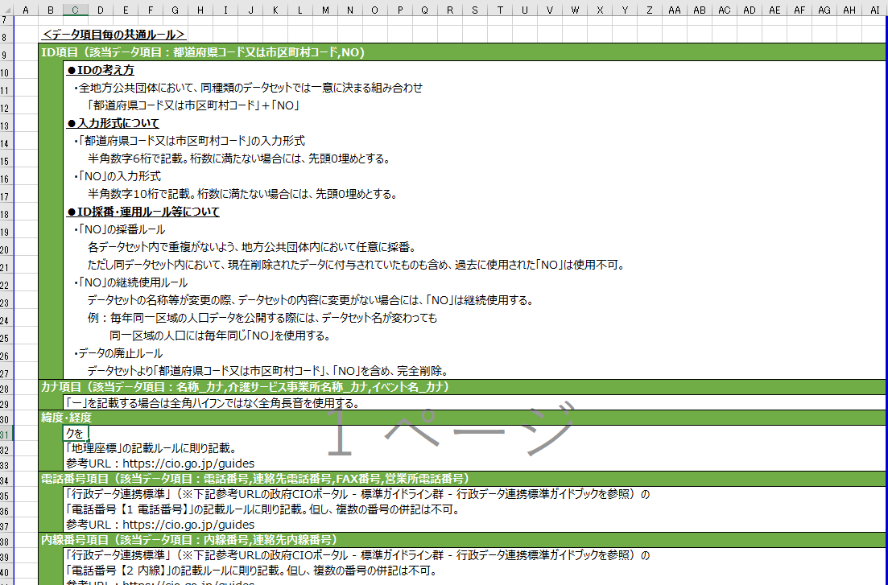
2.4 共通ルールの記載事項①
2. 推奨データセットの項目と確認事項
推奨データセットの最後のシート「データ項目特記事項」に、ID・日付・緯度・経度等を入力する際の共通ルールが記載されているので、確認しましょう。
食品等営業許可・届出一覧に関連する項目のうち、以下のものについては、「共通ルール」を確認しましょう。
営業所所在地
緯度・経度
営業所電話番号
初回許可年月日
許可年月日
許可開始日
許可満了日
廃業年月日
申請区分
一部の項目については、政府CIOポータル「標準ガイドライン群」の「データ連携モデル」に記載があります。
https://cio.go.jp/guides#renkeimodel
※ 「データ項目特記事項」内の「行政データ連携標準ガイドブック」は、 「データ連携モデル」と読み替えてください。

Slide 13
2.4 共通ルールの記載事項②
2. 推奨データセットの項目と確認事項
定められている共通ルールの一部を紹介します。
全体的なルール - 特別な記載ルールがない限り、英数字は半角文字とする。 - 特別な記載ルールがない限り、カタカナは全角文字とする。 - システム環境に依存する文字は使用しない。 （ローマ数字・丸数字・1文字に複数の文字が含まれる文字など）
カナ項目 - 「－」は全角長音を利用する。
住所 - 都道府県から記述し、「町・字」までかな漢字 - ○○支庁、○○郡、大字名の前につく「大字」の文字、字の前につく「字」の文字は省略可能 - 「町・大字」に「丁目」が含まれるときには、「丁目」以下は半角数字と半角ハイフン区切り
日付・時刻 - 日付は、YYYY-MM-DD という形で表記する。（例: 2020-07-01） - 時刻は、HH:MM:SS という形で表記する。（例: 01:23:45）
曜日 - 月曜日・火曜日・…・日曜日 または 月・火・…・日と表記する。 - 列挙する場合は、月曜日～日曜日の順に記入し、「曜日」を含めない。（例: 月水金）
緯度・経度 - 10進数表記で小数点以下6桁とする。

Slide 14
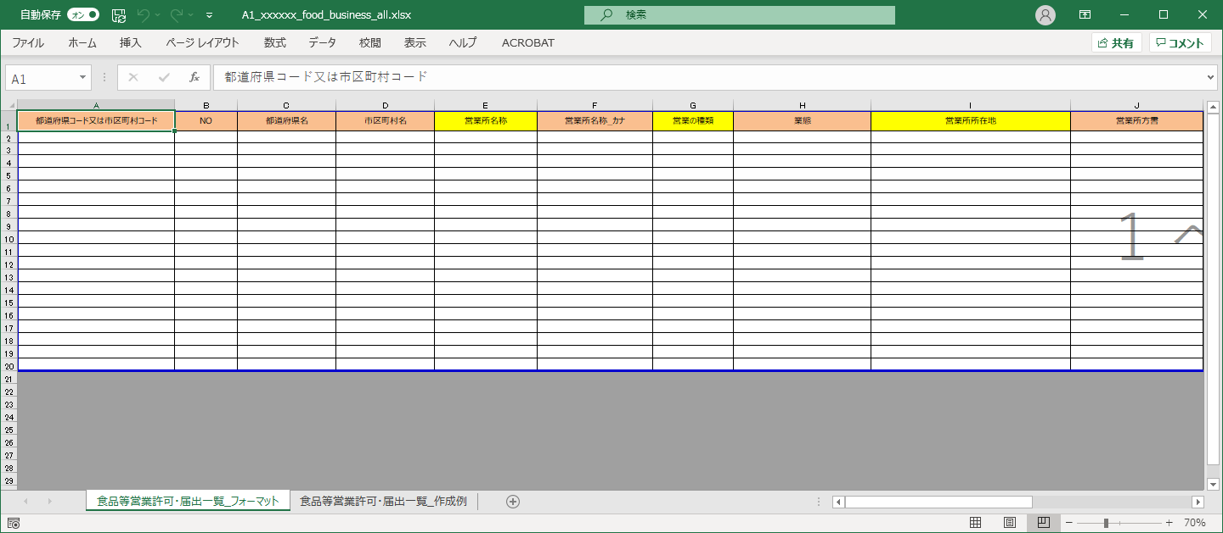
2.5 データ入力フォーマット
2. 推奨データセットの項目と確認事項
食品等営業許可・届出一覧のデータ入力フォーマットを確認してみましょう。
タイトルの背景が黄色である項目は必須

Slide 15
１. はじめに
２. 推奨データセットの項目と確認事項
３. 推奨データセットに基づくデータの作成
４. 推奨データセットに基づくデータのメンテナンス

Slide 16
3.1 推奨データセットに基づくデータの作成手順①
3. 推奨データセットに基づくデータの作成
推奨データセットに基づいたデータを作成するための、大まかな手順は以下の通りです。
食品等営業許可・届出一覧の取得・項目確認 - 所属する地方公共団体が管理する食品等営業許可・届出一覧（素材データ）を取得してください。 - そのデータに、p.11に掲載した必須項目が含まれているか確認してください。 - 営業所名称・営業の種類・営業所所在地・許可年月日・許可番号に不明点があれば、 調査しておきましょう。
データの転記 - 素材データに記載されている項目を、推奨データセットのフォーマットシートに転記していきます。 - まず名称を転記し、そのあと残りの項目を転記するのがよいでしょう。 - 以下、それぞれの項目について、転記方法を説明します。 ※ 素材データがない場合は、調査結果を推奨データセットのフォーマットに直接入力すればよいです。
データの公開 - 作成したデータを、所属する地方公共団体が管理するカタログサイトやwebページに公開します。
推奨データセットに基づくデータ公開の報告 - 推奨データセットを作成・公開している内閣官房IT総合戦略室が、推奨データセットの利用状況を 調査していますので、データを公開したことをwebのフォームから報告してください。

Slide 17
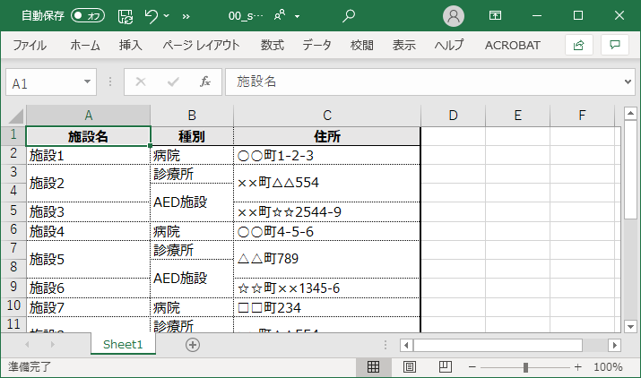
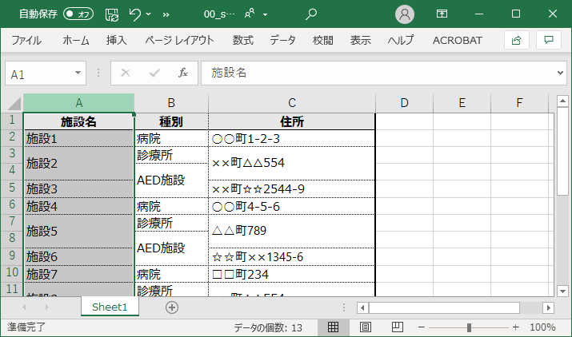
3.2 事前準備（セル結合の解除）①
3. 推奨データセットに基づくデータの作成
データを転記する前に、素材データのセル結合を解除しておきましょう。
元データ（これはサンプルデータです）
(1) セルが結合されている列を選択します。

Slide 18
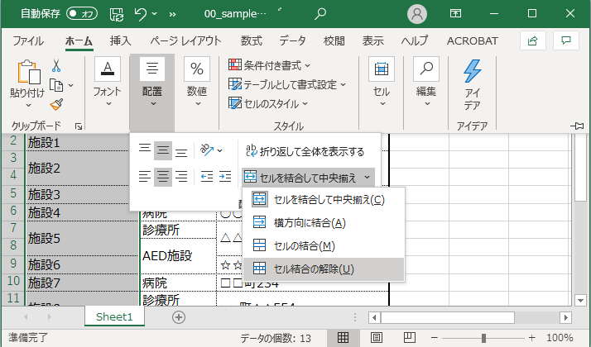
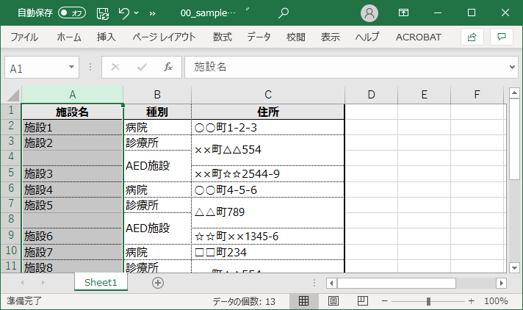
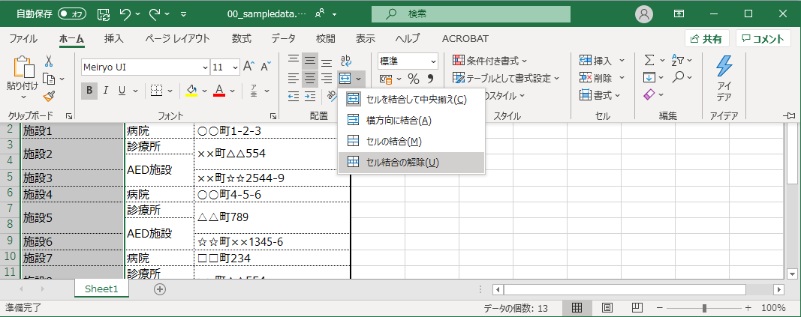
3.2 事前準備（セル結合の解除）②
3. 推奨データセットに基づくデータの作成
データを転記する前に、素材データのセル結合を解除しておきましょう。
(2) ホーム＞配置＞セルを結合して中央揃えを選択し
選択肢を「セル結合の解除」にします。
(3) セルの結合を解除すると、空白のセルが現れます。
空白セル
※ ウィンドウ幅によっては、「配置」がホームのサブメニューとなり
「セルを結合して中央揃え」がアイコンになっている場合もあります。
※ この状態で、(1)で選択した列は選択状態のままの
はずです。選択が解除されている場合は(1)と同じ方法で
再度選択してください。

Slide 19
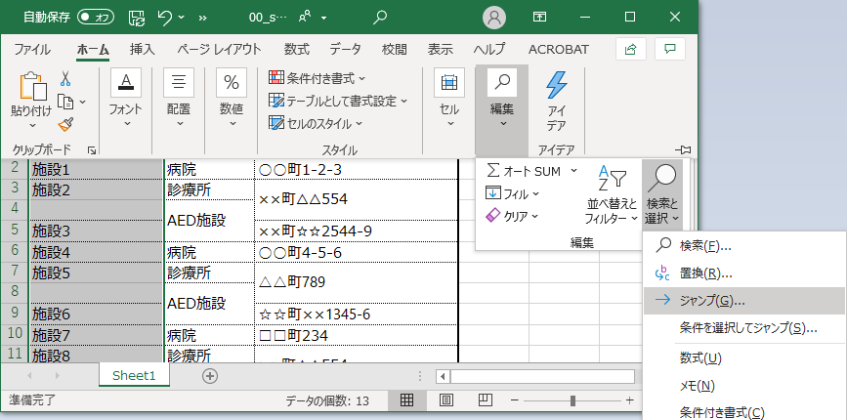
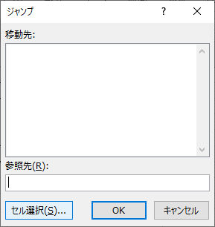
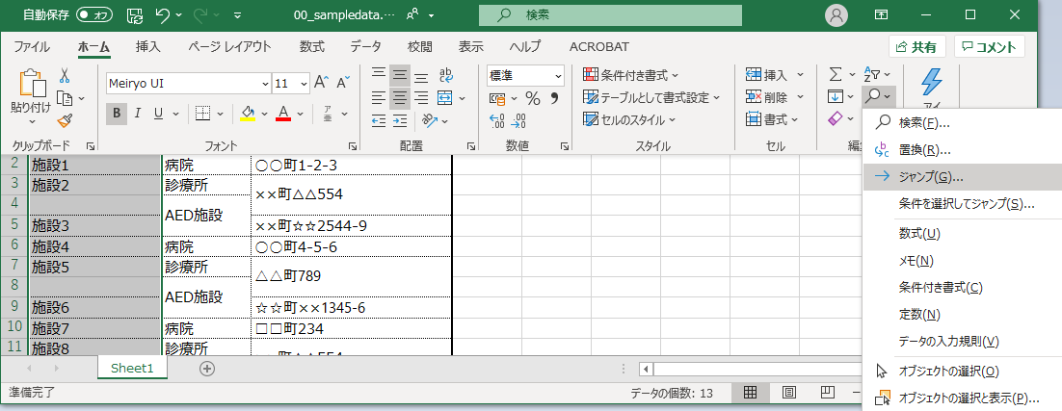
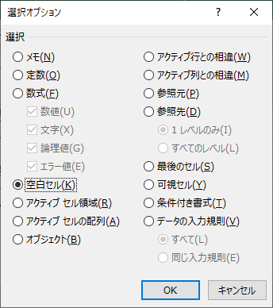
3.2 事前準備（セル結合の解除）③
3. 推奨データセットに基づくデータの作成
データを転記する前に、素材データのセル結合を解除しておきましょう。
セル結合を解除すると、解除されたセルは空白になります。このセルに、上側のセルをコピーしましょう。
(4) ホーム＞編集＞編集と選択＞ジャンプを選択するか、「Ctrl+G」キーを押します。
(5) 「セル選択」を押します。
※ (2)と同様、ウィンドウ幅によっては、「編集」がホームの サブメニューとなり「編集と選択」がアイコンになっている場合もあります。
(6) 「空白セル」を選択し
「OK」を押します。

Slide 20
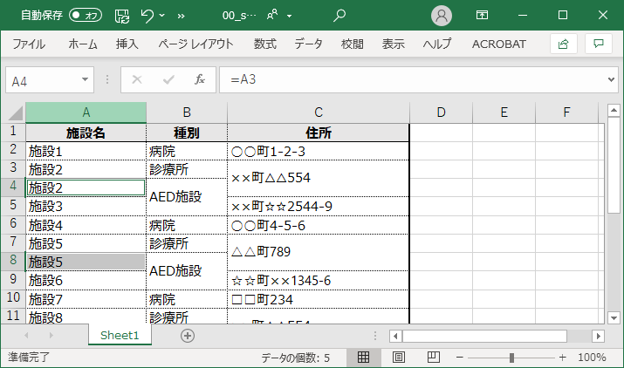
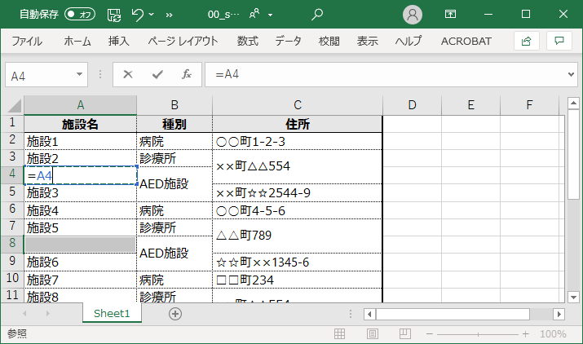
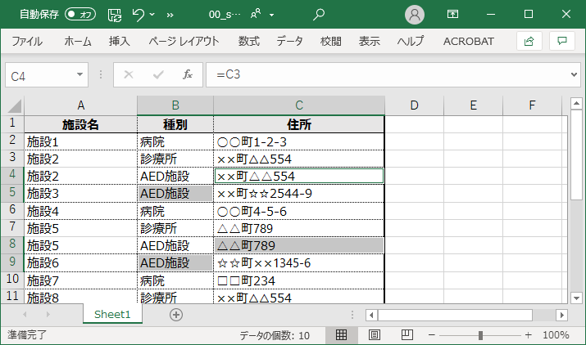
3.2 事前準備（セル結合の解除）④
3. 推奨データセットに基づくデータの作成
データを転記する前に、素材データのセル結合を解除しておきましょう。
セル結合を解除すると、解除されたセルは空白になります。このセルに、上側のセルをコピーしましょう。
(7) この時点で、選択した列の空白セルのみが選択され、
一番上の空白セルが選択状態になります。
このまま「=」を入力し、そのあと「↑」キーを押し、
（これで1つ上のセルを選択したことになります）
「Ctrl+Enter」を押します。
(8) 空白セルに上側のセルの内容がコピーされました。
(9) 残りの列についても、(1)～(8)と同様に操作し
セルの結合を解除します。
※(1)で、複数の列をまとめて選択することもできます。

Slide 21
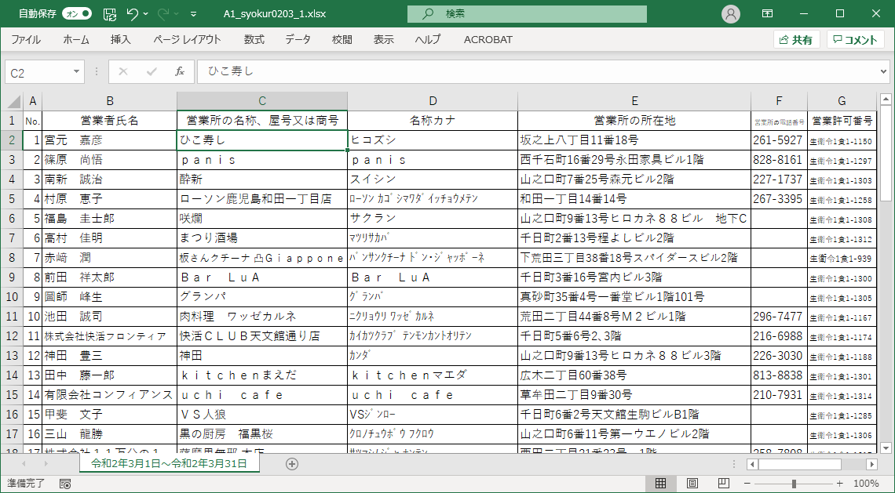
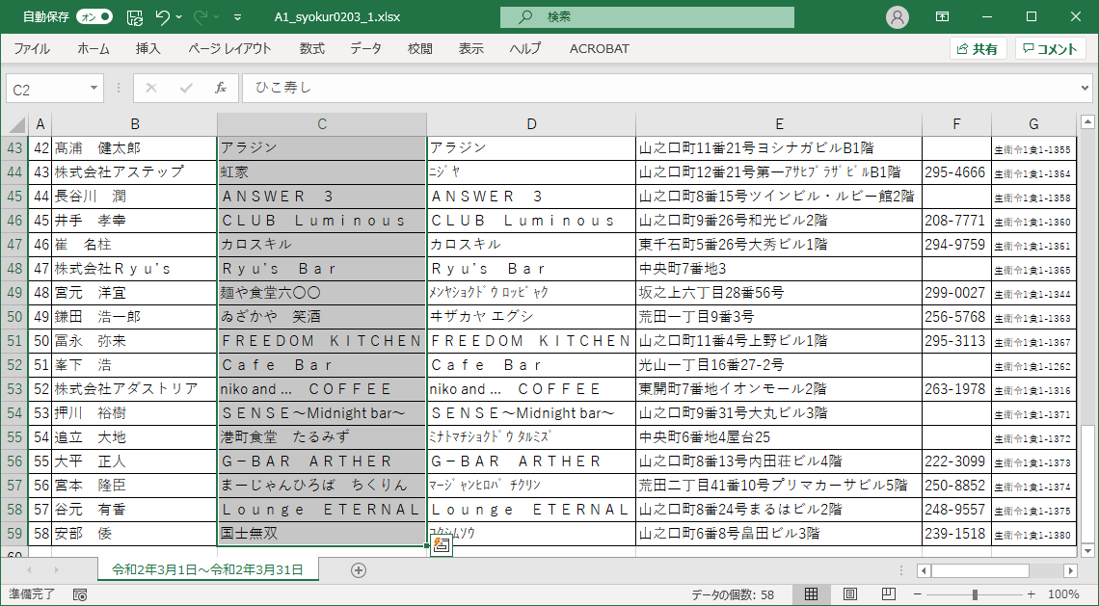
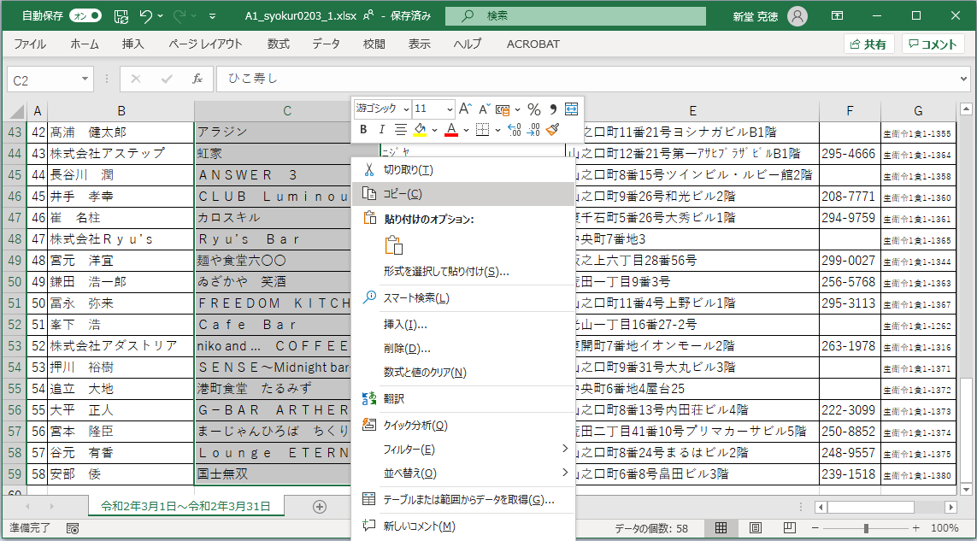
3.3 データの転記 (1) 営業所名称①
3. 推奨データセットに基づくデータの作成
推奨データセットのフォーマットシートに、営業所名称を転記します。
(1) 営業所名称の一番上の項目を選択します。
(2) Ctrl＋Shift+↓キーで、全項目を選択します。
※ 途中に空白がある場合は何回か押して最後まで選択してください。
※ 最下段まで選択してしまった場合は、Ctrl+Shift+↑キーを1回押してください。
(3) 右クリックし、「コピー」を選択します。
※ 上記Excelデータは「鹿児島市飲食店営業許可新規施設一覧・理容所新規届出施設一覧・美容所新規届出施設一覧（オープンデータ） CC BY」を 加工したものです。 http://www.city.kagoshima.lg.jp/kenkofukushi/hokenjo/seiei-shoku/opendate2.html（以下同様）

Slide 22
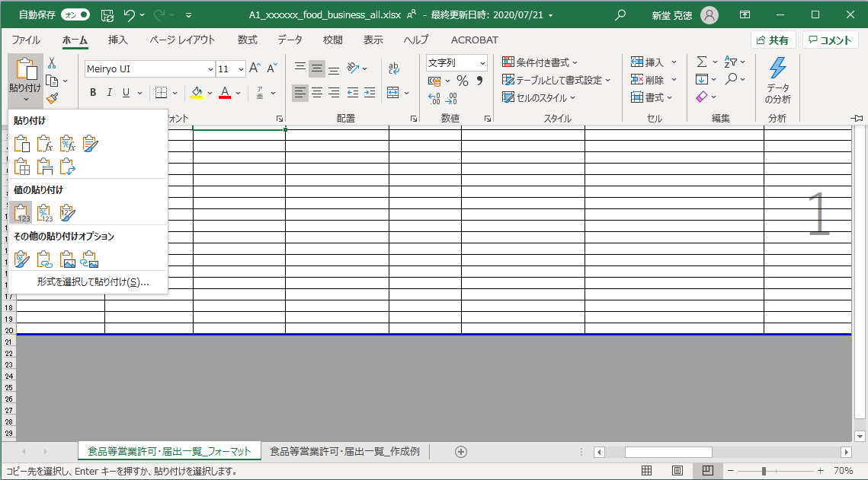
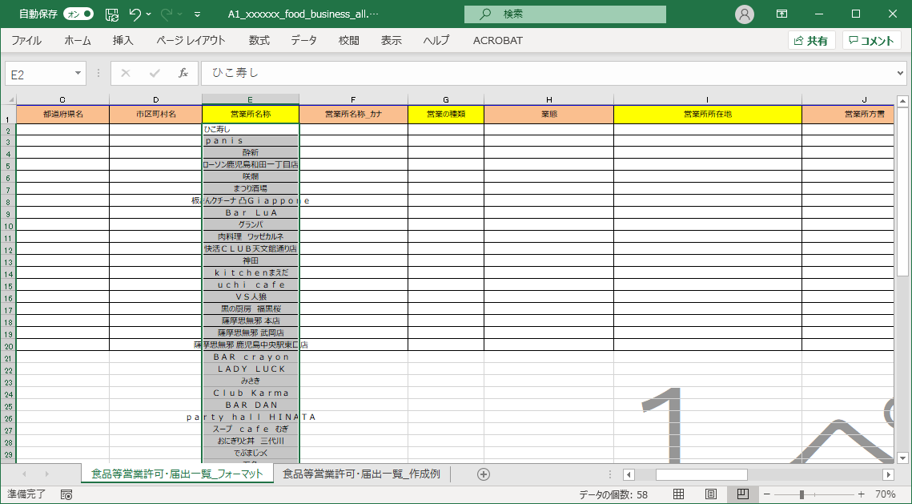
3.3 データの転記 (1) 営業所名称②
3. 推奨データセットに基づくデータの作成
推奨データセットのフォーマットシートに、名称を転記します。
(4) 推奨データセットシートの「営業所名称」列の一番上を選択し
ホーム＞貼り付け＞「値の貼り付け」の「値」を選択します。
(5) 転記完了です。
※ 全角英字が含まれる場合は、半角に修正しておきましょう。

Slide 23
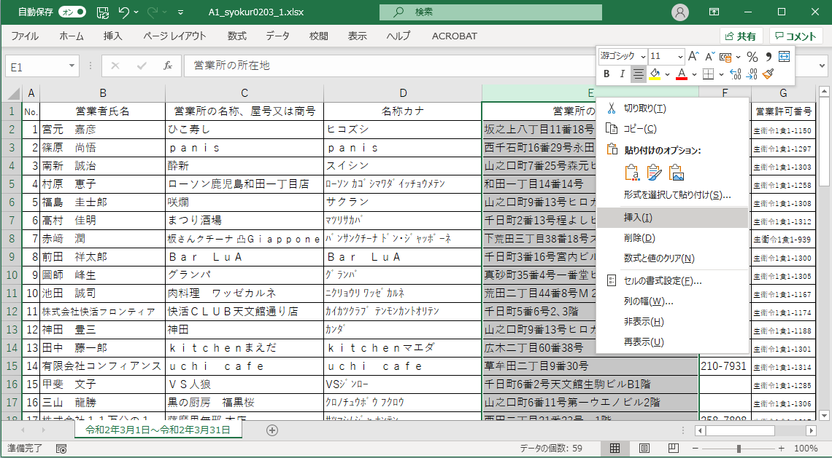
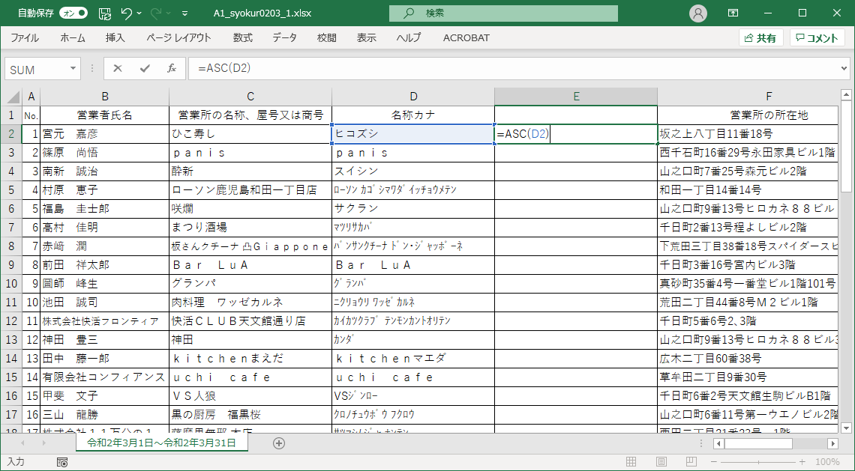
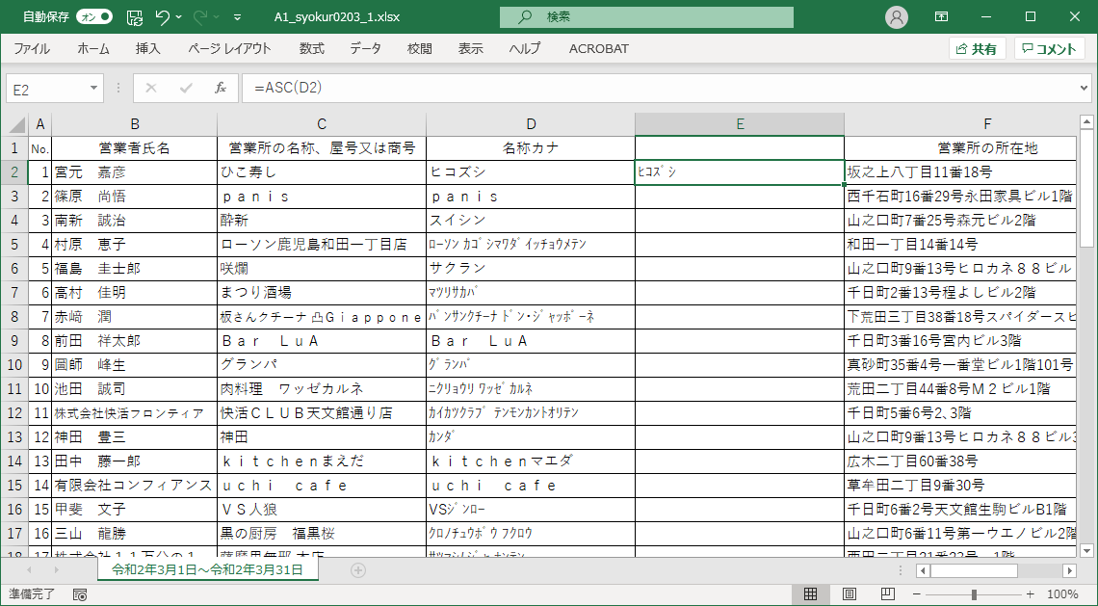
3.3 データの転記 (2) 営業所名称_カナ①
3. 推奨データセットに基づくデータの作成
推奨データセットのフォーマットシートに、営業所名称_カナを転記します。
カナに英数字・半角カナが混在している場合は、以下の手順で英数字を半角に、 カナを全角に直してから転記しましょう。(一度全文字を半角にしてからカナを全角にします）
カナに英数字を含まない場合は、(4)から行ってください。
(1) フリガナの隣の列を右クリックし、「挿入」を 選択します。 → 列が1つ追加されます
(2) 追加した列の先頭行に、「=ASC(左隣のセル名)」と 入力します。 → 文字がすべて半角に変換されます

Slide 24
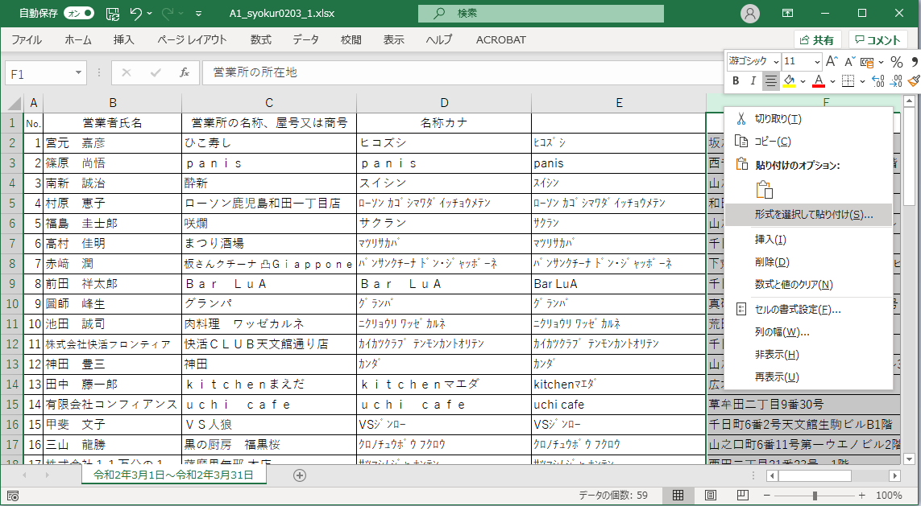
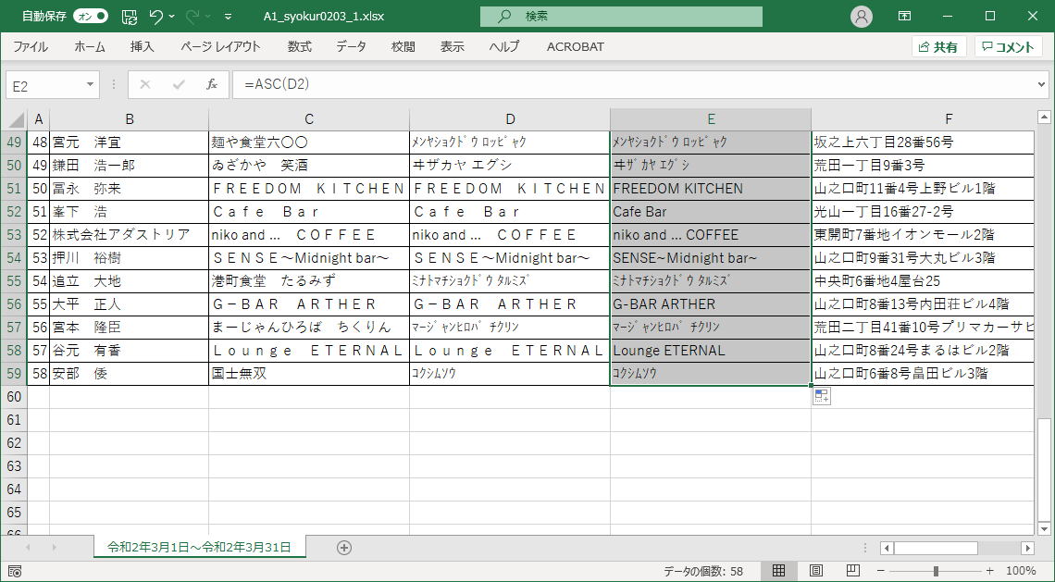
3.3 データの転記 (2) 営業所名称_カナ②
3. 推奨データセットに基づくデータの作成
推奨データセットのフォーマットシートに、営業所名称_カナを転記します。
カナに英数字・半角カナが混在している場合は、以下の手順で英数字を半角に、 カナを全角に直してから転記しましょう。(一度全文字を半角にしてからカナを全角にします）
カナに英数字を含まない場合は、(7)から行ってください。
(3) (2)のセルを選択し、枠の右下をつかんで
一番下まで引っ張ります。 → すべての行の文字が半角になります
(4) (3)の隣の列を右クリックし、「挿入」を 選択します。 → 列が1つ追加されます

Slide 25
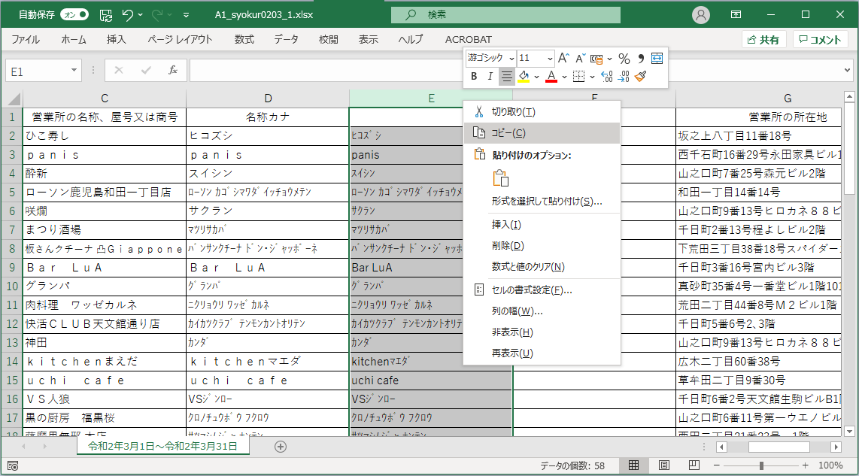
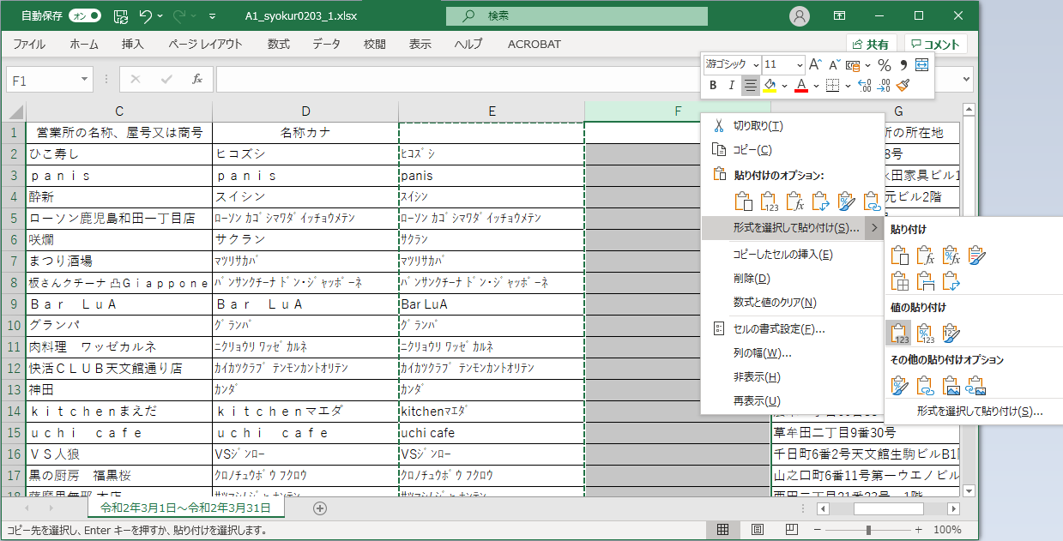
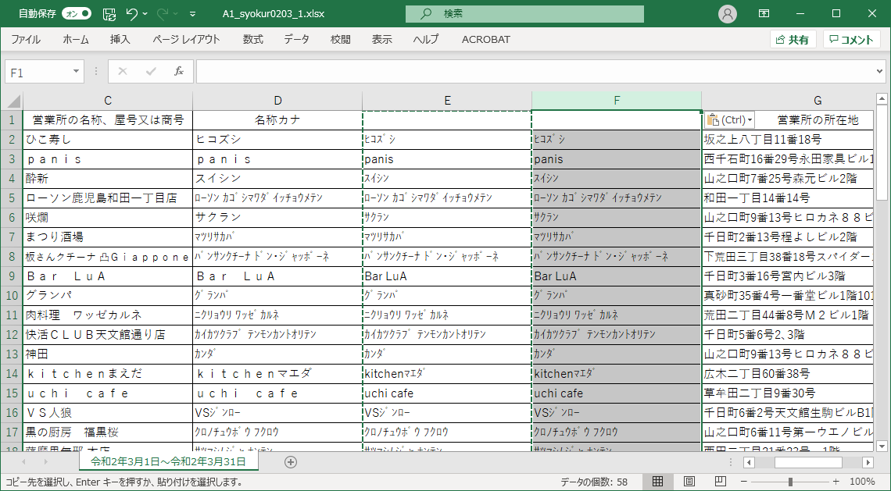
3.3 データの転記 (2) 営業所名称_カナ③
3. 推奨データセットに基づくデータの作成
推奨データセットのフォーマットシートに、営業所名称_カナを転記します。
カナに英数字・半角カナが混在している場合は、以下の手順で英数字を半角に、 カナを全角に直してから転記しましょう。(一度全文字を半角にしてからカナを全角にします）
カナに英数字を含まない場合は、(7)から行ってください。
(5) (3)の列を選択し、右クリックして「コピー」を選択します。
(6) (5)の隣の列を右クリックし、
形式を選択して貼り付け＞値 を選択します。

Slide 26
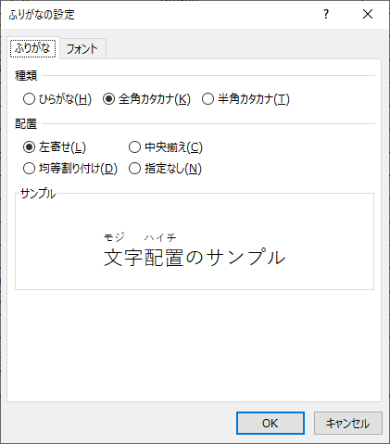
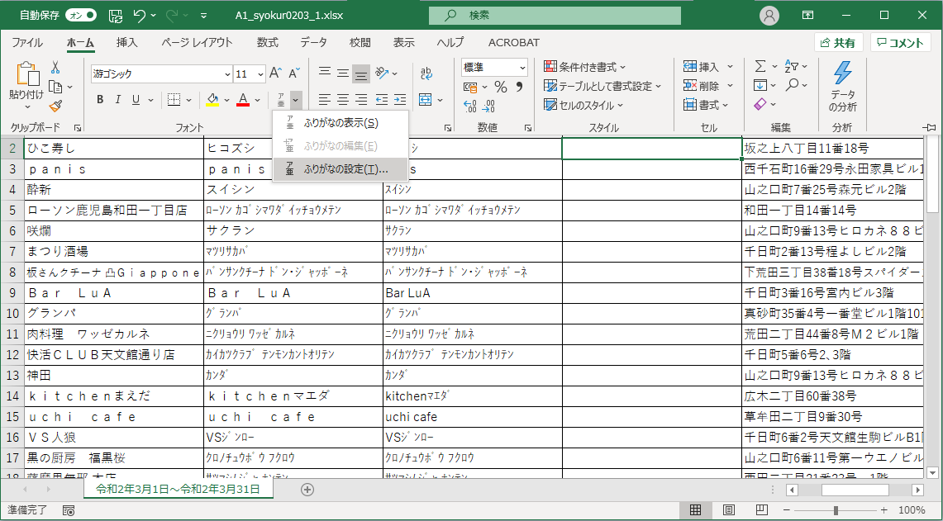
3.3 データの転記 (2) 営業所名称_カナ④
3. 推奨データセットに基づくデータの作成
推奨データセットのフォーマットシートに、営業所名称_カナを転記します。
カナに英数字・半角カナが混在している場合は、以下の手順で英数字を半角に、 カナを全角に直してから転記しましょう。(一度全文字を半角にしてからカナを全角にします）
(8) 「ふりがな」タブを選択します。 種類が「全角カタカナ」になっていない場合は、 「全角カタカナ」を選択して「OK」ボタンを押します。
「全角カタカナ」になっている場合は、そのまま
「OK」ボタンを押します。
(7) 「ホーム」タブの「フォント」欄にある、 というボタンの
部分を押し、「ふりがなの設定」を押します。

Slide 27
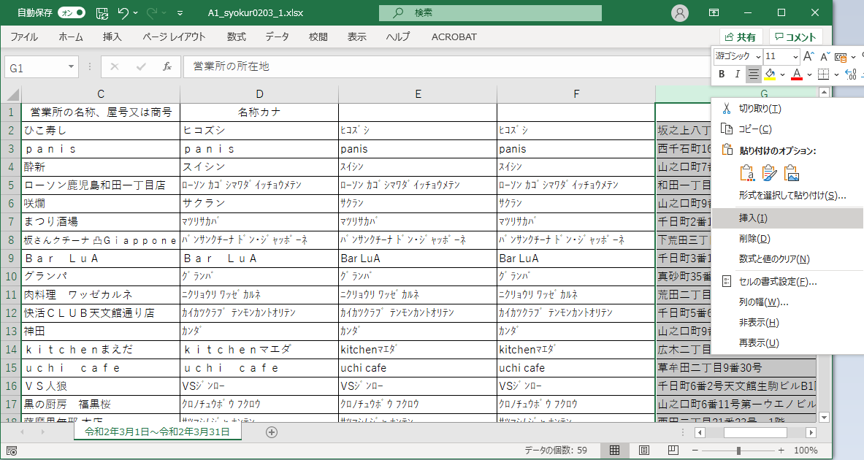
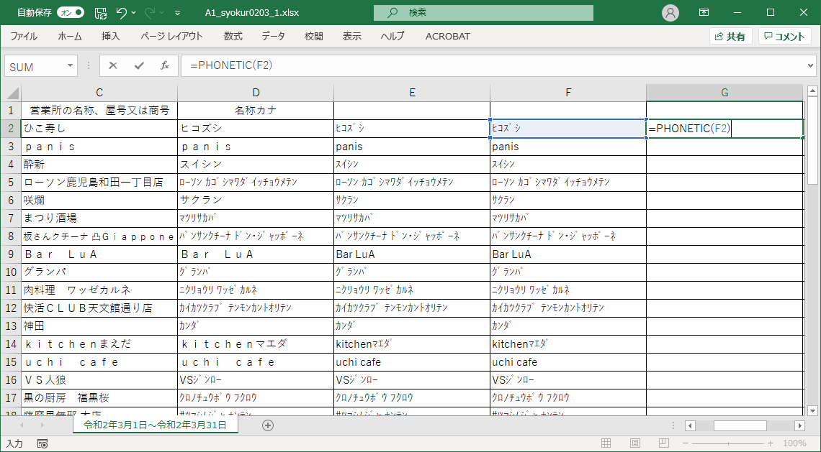
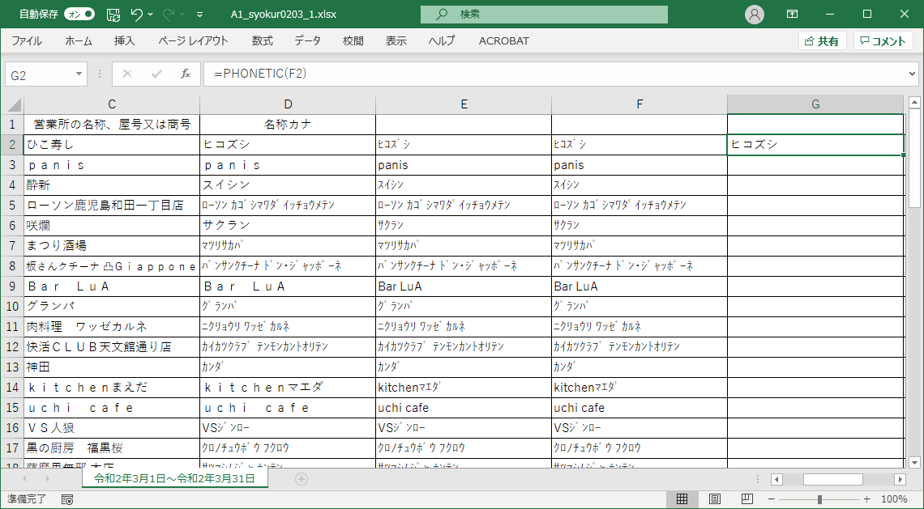
3.3 データの転記 (2) 営業所名称_カナ⑤
3. 推奨データセットに基づくデータの作成
推奨データセットのフォーマットシートに、営業所名称_カナを転記します。
カナに英数字・半角カナが混在している場合は、以下の手順で英数字を半角に、 カナを全角に直してから転記しましょう。(一度全文字を半角にしてからカナを全角にします）
カナに英数字を含まない場合は、(4)から行ってください。
(9) (6)の隣の列を右クリックし、「挿入」を 選択します。 → 列が1つ追加されます
(10) 追加した列の先頭行に、「=PHONETIC(左隣のセル名)」と 入力します。 → 半角カナが全角カナに変換されます

Slide 28
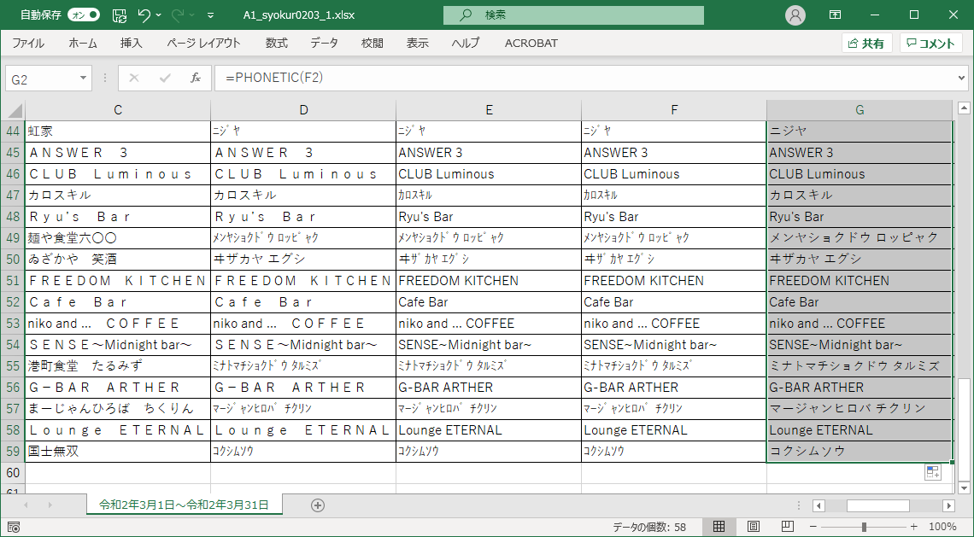
3.3 データの転記 (2) 営業所名称_カナ⑥
3. 推奨データセットに基づくデータの作成
推奨データセットのフォーマットシートに、営業所名称_カナを転記します。
カナに英数字・半角カナが混在している場合は、以下の手順で英数字を半角に、 カナを全角に直してから転記しましょう。(一度全文字を半角にしてからカナを全角にします）
転記の方法は、(1)名前①②と同じです。
(11) (10)のセルを選択し、枠の右下をつかんで
一番下まで引っ張ります。 → すべての行の半角カナが全角カナになります

Slide 29
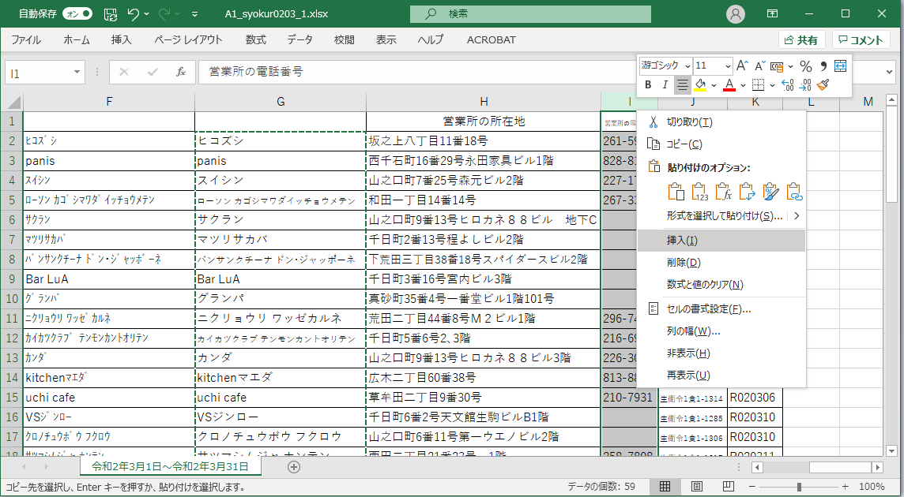
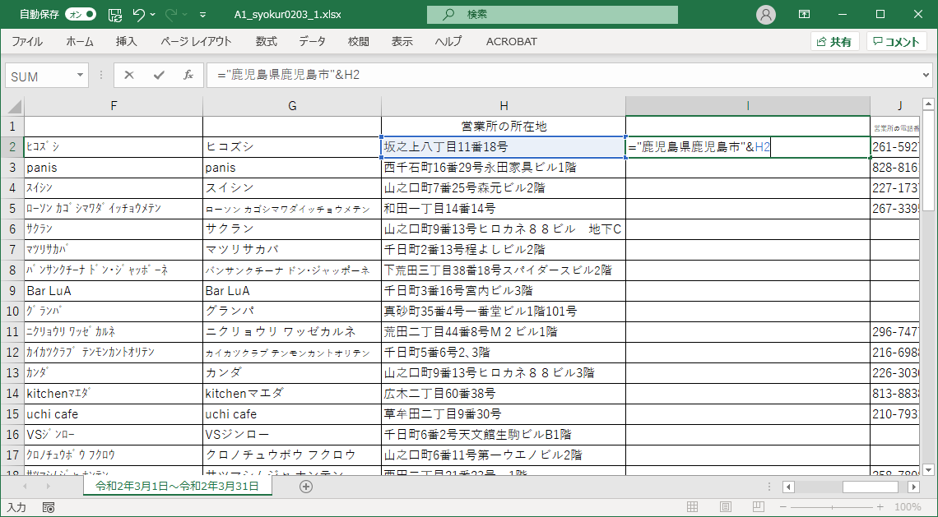
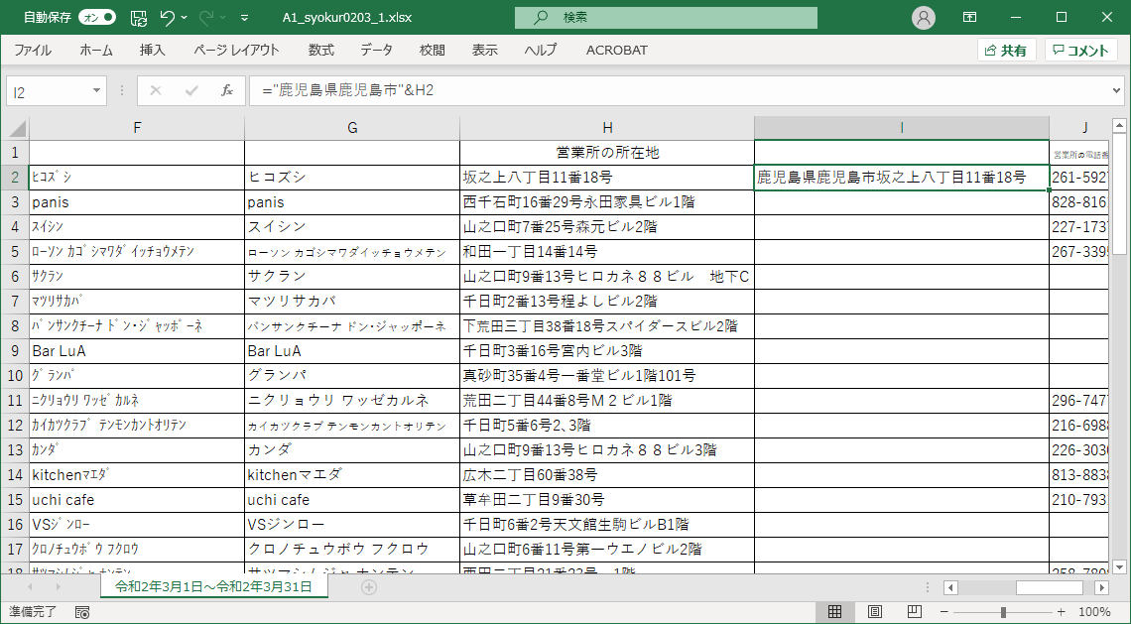
3.3 データの転記 (3) 住所①
3. 推奨データセットに基づくデータの作成
推奨データセットのフォーマットシートに、住所を転記します。
住所が共通ルールに準拠していない（県名や市町村名がない）場合は、以下の手順で補ってから転記しましょう。
(2) 追加した列の先頭行に、
「=“(県名・市町村名)”&(左隣のセル名)」と入力します。
→県名・市町村名が先頭に追加されます
(1) 住所の隣の列を右クリックし、「挿入」を 選択します。 → 列が1つ追加されます

Slide 30
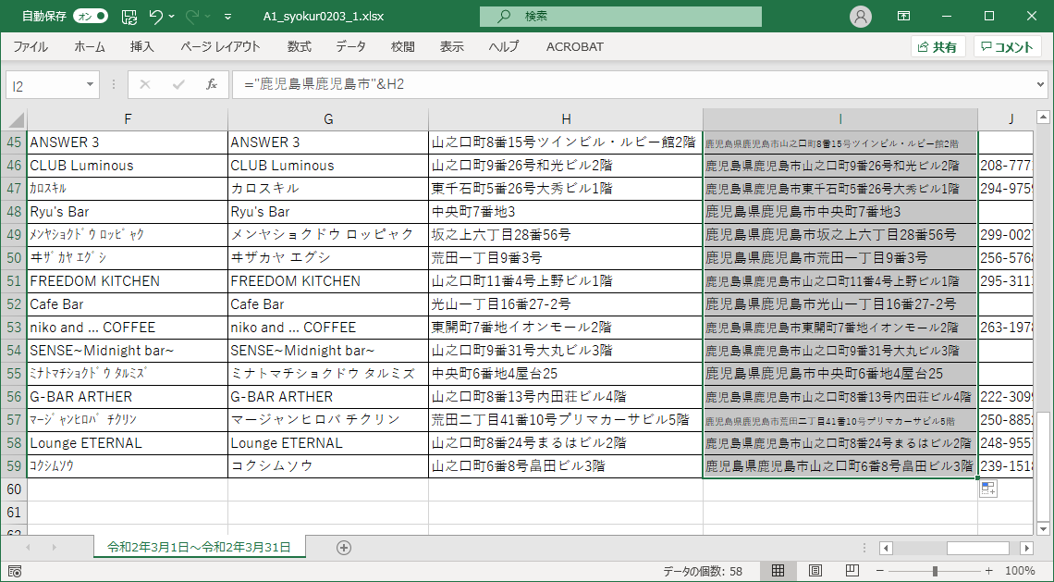
3.3 データの転記 (3) 住所②
3. 推奨データセットに基づくデータの作成
推奨データセットのフォーマットシートに、住所を転記します。
住所が共通ルールに準拠していない（県名や市町村名がない）場合は、以下の手順で補ってから転記しましょう。
転記の方法は、(1)名前①②と同じです。
(3) (2)のセルを選択し、枠の右下をつかんで
一番下まで引っ張ります → すべての行に県名・市町村名が補完されます

Slide 31
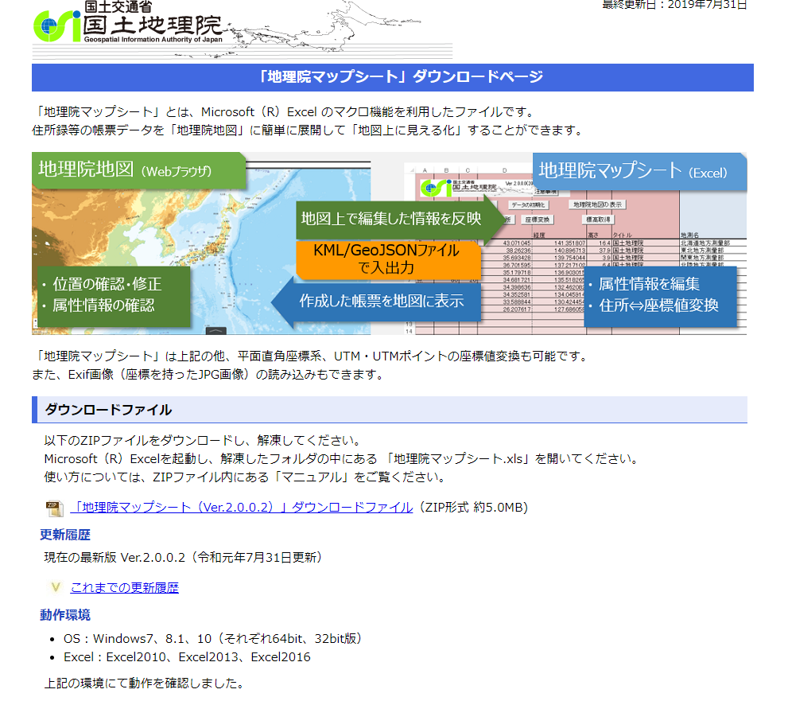
3.3 データの転記 (4) 緯度・経度①
3. 推奨データセットに基づくデータの作成
推奨データセットのフォーマットシートに、緯度・経度を転記します。
緯度・経度がデータにない場合は、以下の手順で算出してから転記しましょう。
http://renkei2.gsi.go.jp/renkei/130326mapsh_gijutu/ に接続し「地理院マップシート」を取得します。
入手したファイルを解凍します。
ダウンロードしたファイルを右クリックで選択し 「すべて展開」を選択します。
生成されたフォルダを開きます。
ここで紹介する手法は、ジオコーディング（Geocoding）と呼ばれる、住所から 緯度・経度を自動的に算出する手法です。
ここでは、無償で利用できるツールを紹介しましたが、精度が必要である場合は、有償のツールを利用することをお勧めします。

Slide 32
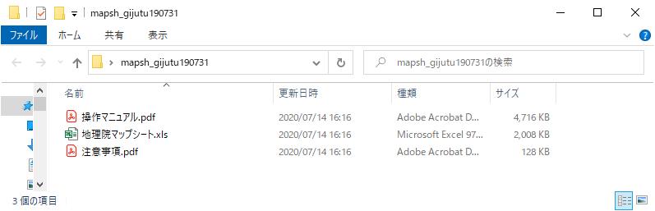
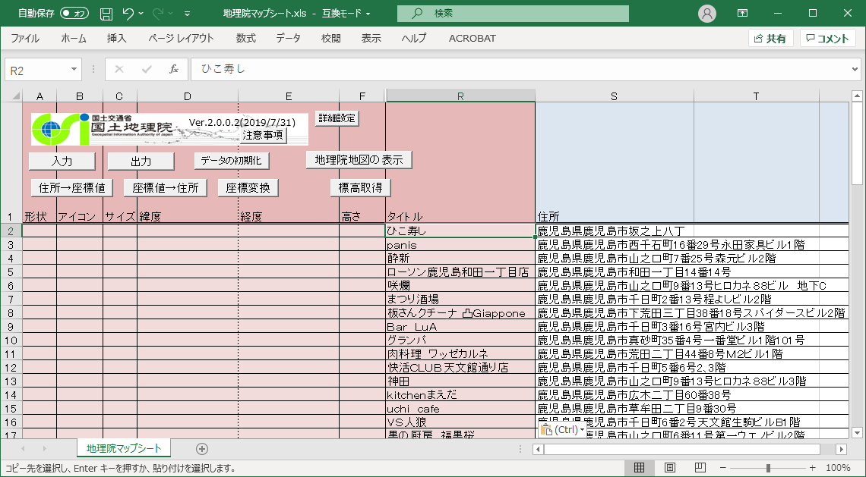
3.3 データの転記 (4) 緯度・経度②
3. 推奨データセットに基づくデータの作成
推奨データセットのフォーマットシートに、緯度・経度を転記します。
緯度・経度がデータにない場合は、以下の手順で算出してから転記しましょう。
(3) 得られたフォルダにある「地理院マップシート.xls」を 起動します。
(4) 地理院マップシートのS列に「住所」と入力し マップシートのR列「タイトル」に名称を、 S列「住所」に住所を転記します。
入力
← マニュアル
← これを実行します
元データから転記
※ 転記の仕方は、(1)名称①②と同じです。

Slide 33
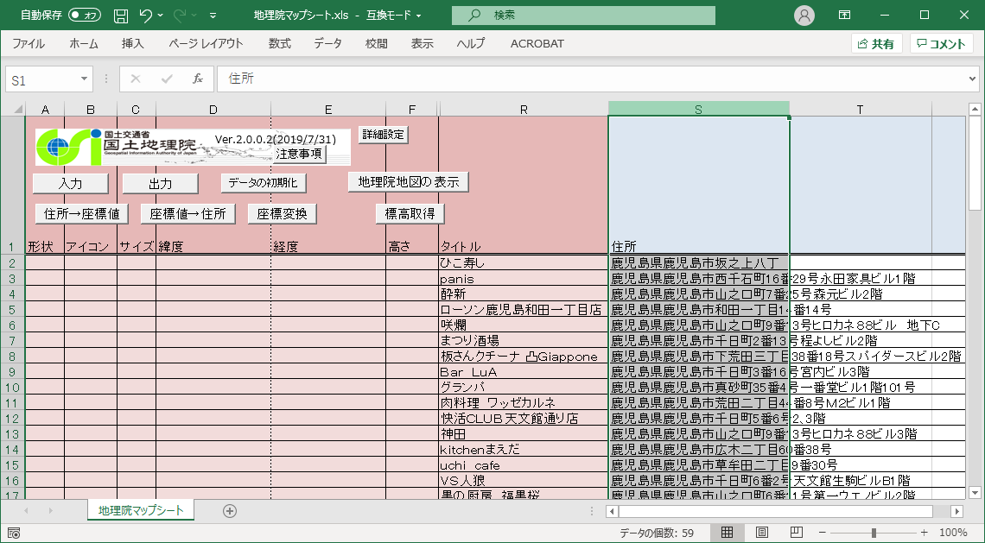
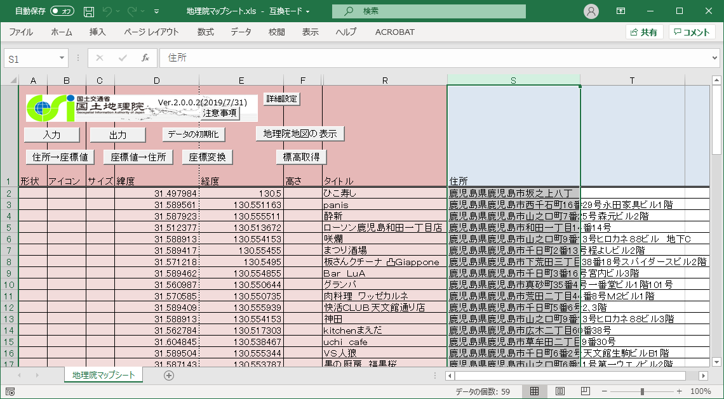
3.3 データの転記 (4) 緯度・経度③
3. 推奨データセットに基づくデータの作成
推奨データセットのフォーマットシートに、緯度・経度を転記します。
緯度・経度がデータにない場合は、以下の手順で算出してから転記しましょう。
転記の方法は、(1)名前①②と同じです。
(6) 「住所→座標値」ボタンを押すと、緯度・経度値が
補完されます。
※ このときネットワーク接続が必要です
(5) 「S列」を押して、S列全体を選択します。
ボタンを押すと
自動的に埋まります

Slide 34
3.3 データの転記 (2) その他の項目
3. 推奨データセットに基づくデータの作成
推奨データセットのフォーマットシートに、項目を転記します。
転記の方法は、(1)名前①②と同じです。
以下の項目については、入力するデータフォーマットが決まっています。 - 営業所所在地 - 緯度・経度 - 営業所電話番号 - 初回許可年月日 - 許可年月日 - 許可開始日 - 許可満了日 - 廃業年月日 - 申請区分

Slide 35
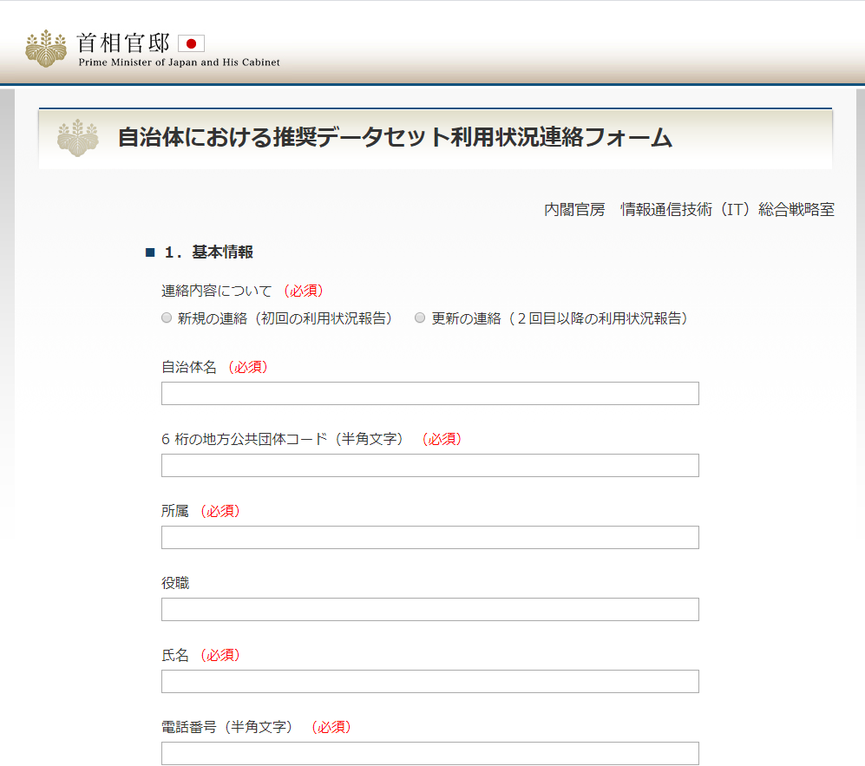
3.4 推奨データセットに基づいたデータ作成後の作業
3. 推奨データセットに基づくデータの作成
推奨データセットの作成が完了したら、そのデータを公開しましょう。
推奨データセットの作成が完了したら、そのデータをオープンデータとして 所属の地方公共団体が管理するwebページまたはカタログサイトに公開しましょう。 ※ 公開の方法は基礎編にて説明しています。
公開が完了したら、以下のURLにあるフォームから、登録したことを報告しましょう。 政府CIOポータル内ページ https://cio.go.jp/policy-opendata#dataset 直リンク https://www.kantei.go.jp/jp/forms/input_dataset_riyo_renraku.html
自治体による推奨データセット利用状況連絡フォーム

Slide 36
１. はじめに
２. 推奨データセットの項目と確認事項
３. 推奨データセットに基づくデータの作成
４. 推奨データセットに基づくデータのメンテナンス

Slide 37
4.1 推奨データセットに基づくデータのメンテナンス
４. 推奨データセットに基づくデータのメンテナンス
食品等営業許可・届出一覧に変更があれば、推奨データに基づくデータも更新しましょう。
データの追加
データの修正
データの削除
の方法を、このあと説明します。

Slide 38
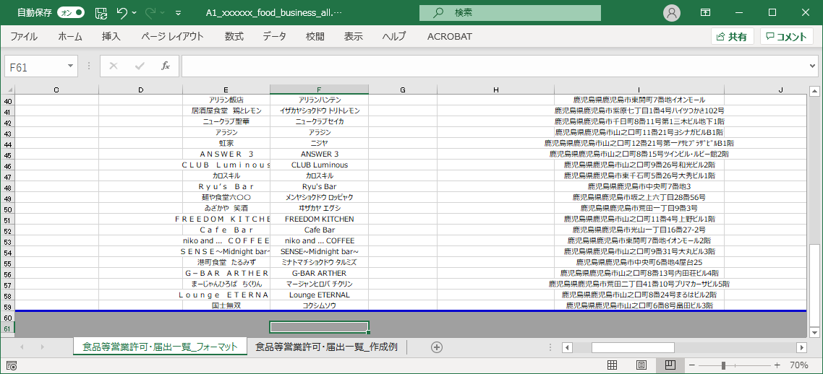


4.2 データの追加
４. 推奨データセットに基づくデータのメンテナンス
データを追加するときは、推奨データセットに基づくデータの末尾に転記しましょう。
推奨データセットに基づくデータの末尾に転記します（背景が灰色になっていてもかまいません）。
転記の方法は「３. 推奨データセットに基づくデータの作成」と同じです。 （緯度・経度等も、「地理院マップシート」を使って追加対象のオープンデータの住所から計算しましょう）
転記が完了すると、その部分の背景が白くなります。
追加前のデータ
追加するデータ
末尾に転記
追加後のデータ

Slide 39

4.3 データの修正①
４. 推奨データセットに基づくデータのメンテナンス
データを修正するときは、推奨データセットに基づくデータを検索し、書き換えましょう。
ホーム＞検索と選択＞検索の順に選択すると、ウィンドウが表示されます。 - 画面のサイズによっては「検索と選択」の文字が表示されません。その場合は虫眼鏡アイコンを選択してください。
表示されたウィンドウの入力欄に、修正対象のオープンデータの名称を入力します。
「次を検索」ボタンを押すと、該当する項目の行が表示されます。 （表示されない場合は、見つかるまで「次を検索」ボタンを押してください）
(1)
(2)
(3)
(4)
おにぎり
(5)

Slide 40

4.3 データの修正②
４. 推奨データセットに基づくデータのメンテナンス
データを修正するときは、推奨データセットに基づくデータを検索し、書き換えましょう。
該当する項目の行が表示されたら、その行を更新するデータで転記しましょう。
転記の方法は「３. 推奨データセットに基づくデータの作成」と同じです。 （緯度・経度等も、「地理院マップシート」を使って追加対象のオープンデータの住所から計算しましょう）
(6)

Slide 41
4.4 データの削除①
４. 推奨データセットに基づくデータのメンテナンス
データを削除するときは、推奨データセットに基づくデータを検索し、その行を削除しましょう。
ホーム＞検索と選択＞検索の順に選択すると、ウィンドウが表示されます。
表示されたウィンドウの入力欄に、修正対象のオープンデータの名称を入力します。
「次を検索」ボタンを押すと、該当する項目の行が表示されます。 （表示されない場合は、見つかるまで「次を検索」ボタンを押してください）
(1)
(2)
(3)
(4)
おにぎり
(5)

Slide 42

4.4 データの削除②
４. 推奨データセットに基づくデータのメンテナンス
データを削除するときは、推奨データセットに基づくデータを検索し、その行を削除しましょう。
該当する項目の行が表示されたら、その行の左端の行番号を選択すると、行全体を選択できます。 その状態で右クリックし、「削除」を選択すると、その行を削除できます。
(6)
(7)

Slide 43
END
～推奨データセットに基づくデータ加工手順～
（応用編A-1. 食品等営業許可・届出一覧）

